Slide 1
사용자 패턴 분석을 통한 마트 품목 추천 시스템
-서문456-
최승진, 이진호, 김은경

Slide 2
목 차
001/ 팀원 소개
002/ 작품 설명
003/ 프로젝트 개발 계획
004/ 진행상황
005/ 개발 일정

Slide 3
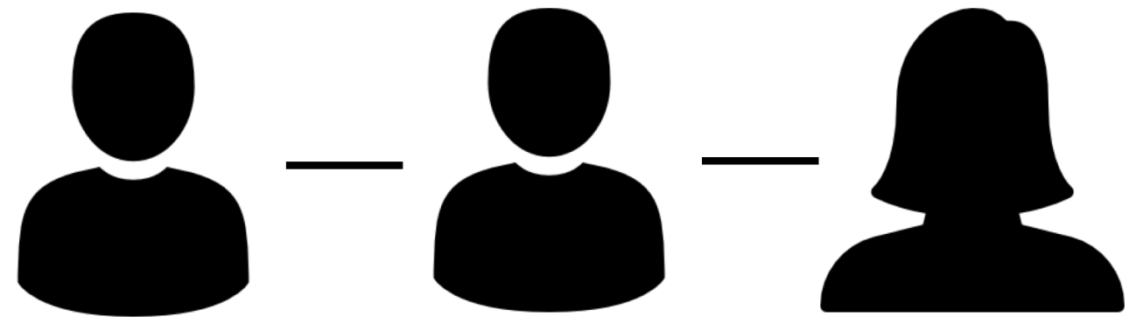
001/ 팀원 소개
<팀장>
최승진
<팀원>
이진호
<팀원>
김은경

Slide 4
002/ 작품 설명
✓ 작품 제목 : 사용자 패턴 분석을 통한 마트 품목 추천 시스템
✓ 작품 개요 : 카메라와 얼굴 분석 API를 통해 고객이 머무른 시간, 나이, 성별과 마트 내 이동경로를 파악하여
이를 기반으로 고객에게 맞춤형 품목 추천을 제공한다.

Slide 5
003/ 프로젝트 개발 계획
✓ 0.1v : 카메라 얼굴 인식을 통하여 고객 한명이 마트에 들어온 시점, 나가는 시점을 확인하며,
품목에 머무른 시간을 측정하여 데이터베이스에 입력한다.
✓ 0.2v : 0.1v을 여러 명의 고객을 대상으로 수행하며, 고객들 간의 구분을 한다.
✓ 0.3v : 데이터베이스에 입력된 데이터를 사용하여 CF알고리즘을 기반으로 한 추천 시스템1을 구현한다.
✓ 0.4v : 추가적으로 단체 고객(가족, 동료, 연인), 날씨, 유행(검색어 순위) 등을 고려하여 추천 시스템2를 구현한다.
✓ 0.5v : 고객의 경로 데이터를 기반으로 추천 시스템3을 구현한다.

Slide 6
003/ 프로젝트 개발 계획
✓ 상황 별 추천 시스템의 경우
추천 시스템1 | 추천 시스템2 | 추천 시스템3
추천시스템2 & 추천시스템3을 통해서 추천을 하지 못할 경우 | 단체 고객, 날씨, 유행을 고려하여 추천이 가능할 경우 | 고객의 경로 데이터를 기반으로 추천이 가능할 경우

Slide 7

004/ 진행상황
✓ v0.1 완성

Slide 8
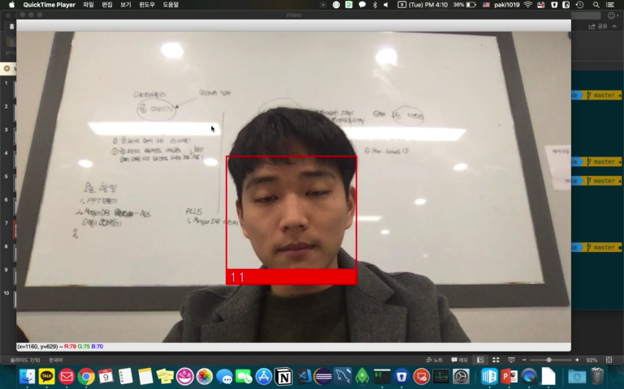
004/ 진행상황
✓ v0.2 완성

Slide 9
004/ 진행상황
✓ v0.2 완성
Notes:
버전 2까지 다 했고 버전 3 만들고 있으며 이러면 최저한의 기능은 다 만들었다.

Slide 10
004/ 진행상황
✓ v0.2 완성

Slide 11
004/ 진행상황
✓ github 사용

Slide 12
004/ 진행상황
✓ AWS 사용 – Mongo DB
Notes:
Camera_id를 통해 품목 구분

Slide 13

005/ 개발 일정
프로젝트 일정 |  | 2019. 03 ~ 2019.05
 |  | ~3월 19일 | ~4월 2일 | ~4월 9일 | ~4월 16일 | ~4월 30일 | ~5월 7일 | ~5월 14일
구현 | 0.1v
 | 0.2v
 | 0.3v
 | 0.4v
 | 0.5v
발표

Slide 14
감사합니다.

